Slide 1

Data Modeling with Core Data Services

Slide 2
Tag 1

Slide 3
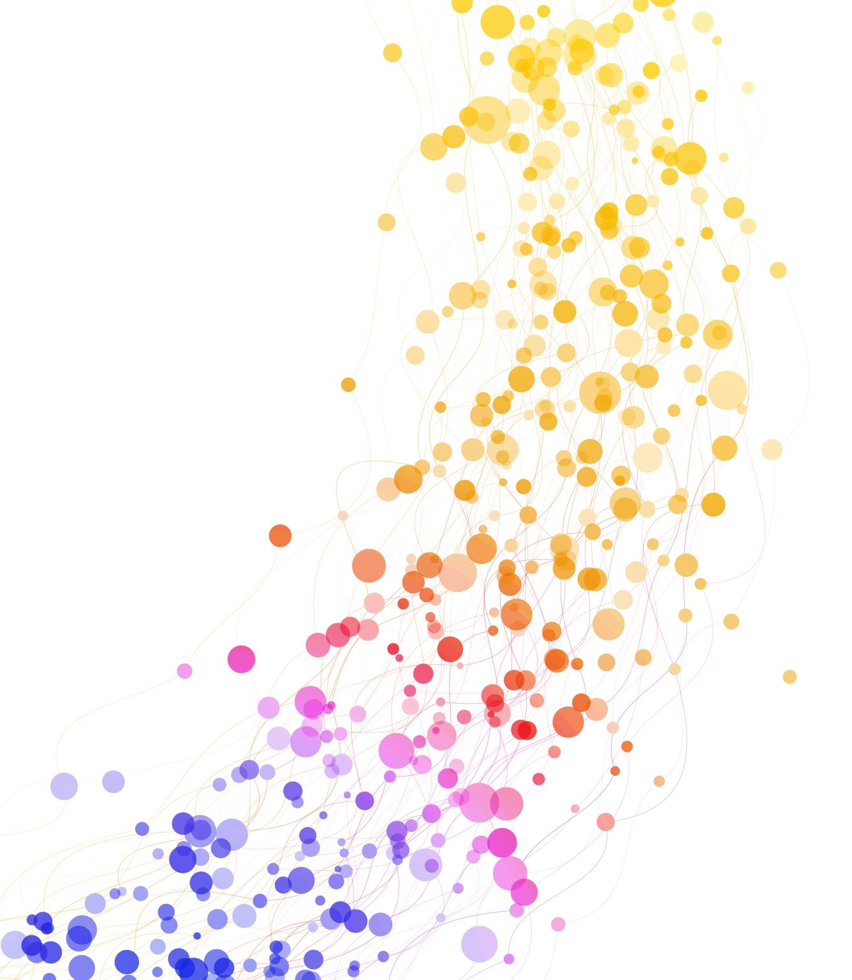
Einführung
Erläuterung des objektorientierten Modells

Slide 4
Entität
Als Entität (englisch entity) wird in der Datenmodellierung ein eindeutig zu bestimmendes Objekt bezeichnet, über das Informationen gespeichert oder verarbeitet werden sollen.
Beispiele: Ein Fahrzeug, ein Konto, eine Person, ein Zustand.

Slide 5
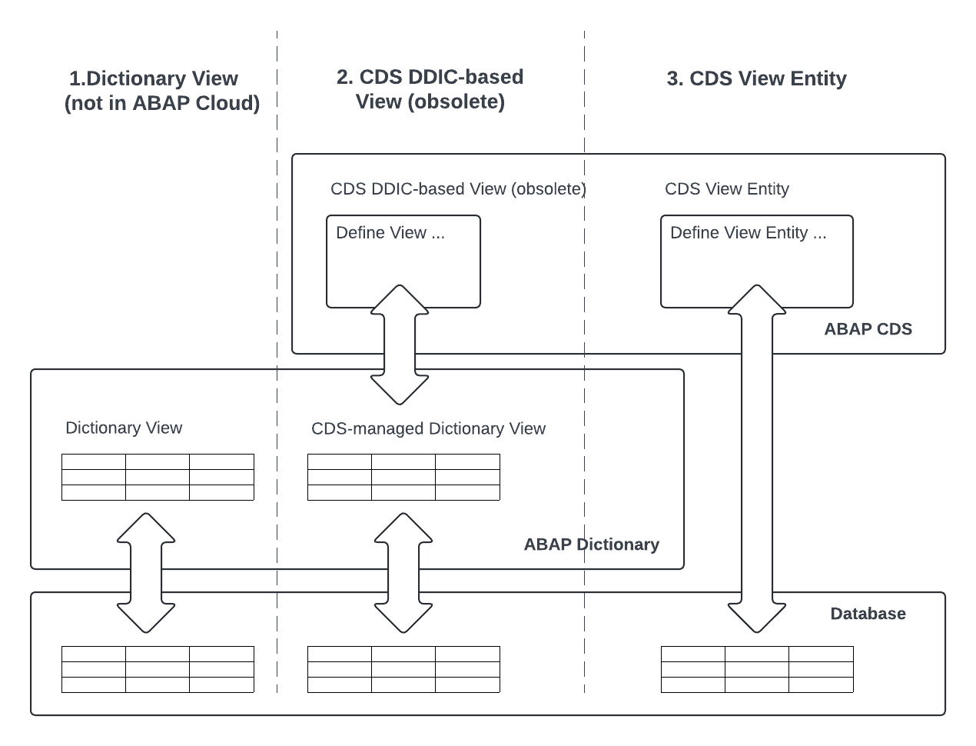
Arten von CDS
CDS DDIC-based (obsolete)
verwendet eine generierte Dictionary-View als technische Darstellung für das Datenbankobjekt.
Define View …
CDS-View Entity
Definieren das Datenobjekt direkt.
Kein DDIC Objekt
Define View Entity …

Slide 6
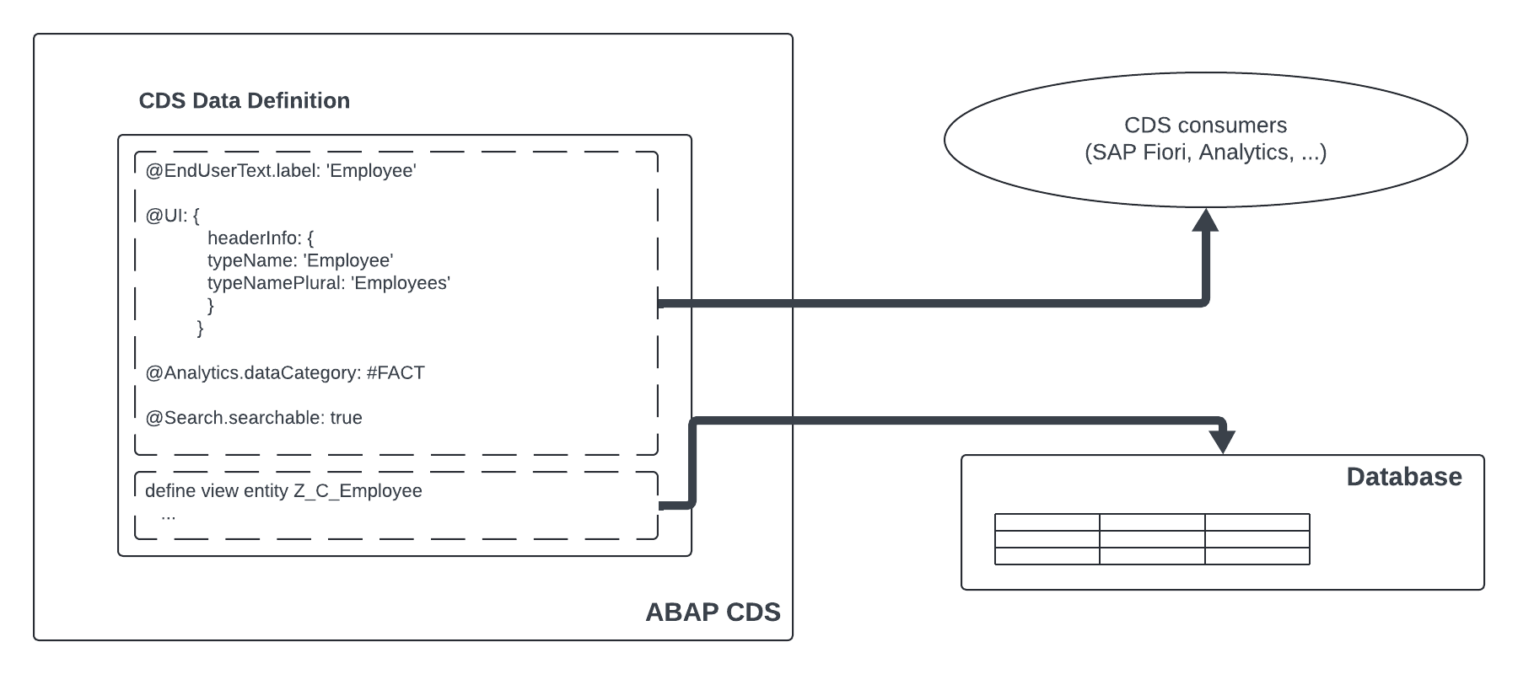
Nicht nur technische Definition von Datenobjekten
Technische Definition
Annotations zur Anreicherung der technischen View mit semantischen Informationen (@...)
Nur wenige Annotations werden vom ABAP-System ausgewertet. Der Rest wird an die Consumer weitergereicht.

Slide 7
Business Objekt
Geschäftsobjekt ist ein Begriff aus der objektorientierten Softwareentwicklung.
Geschäftsobjekte dienen dazu, reale Größen und Abläufe in Informationssystemen zu modellieren. Sie enthalten neben Daten auch die Logik zu deren Verarbeitung (das unterscheidet sie von Entitäten).

Slide 8
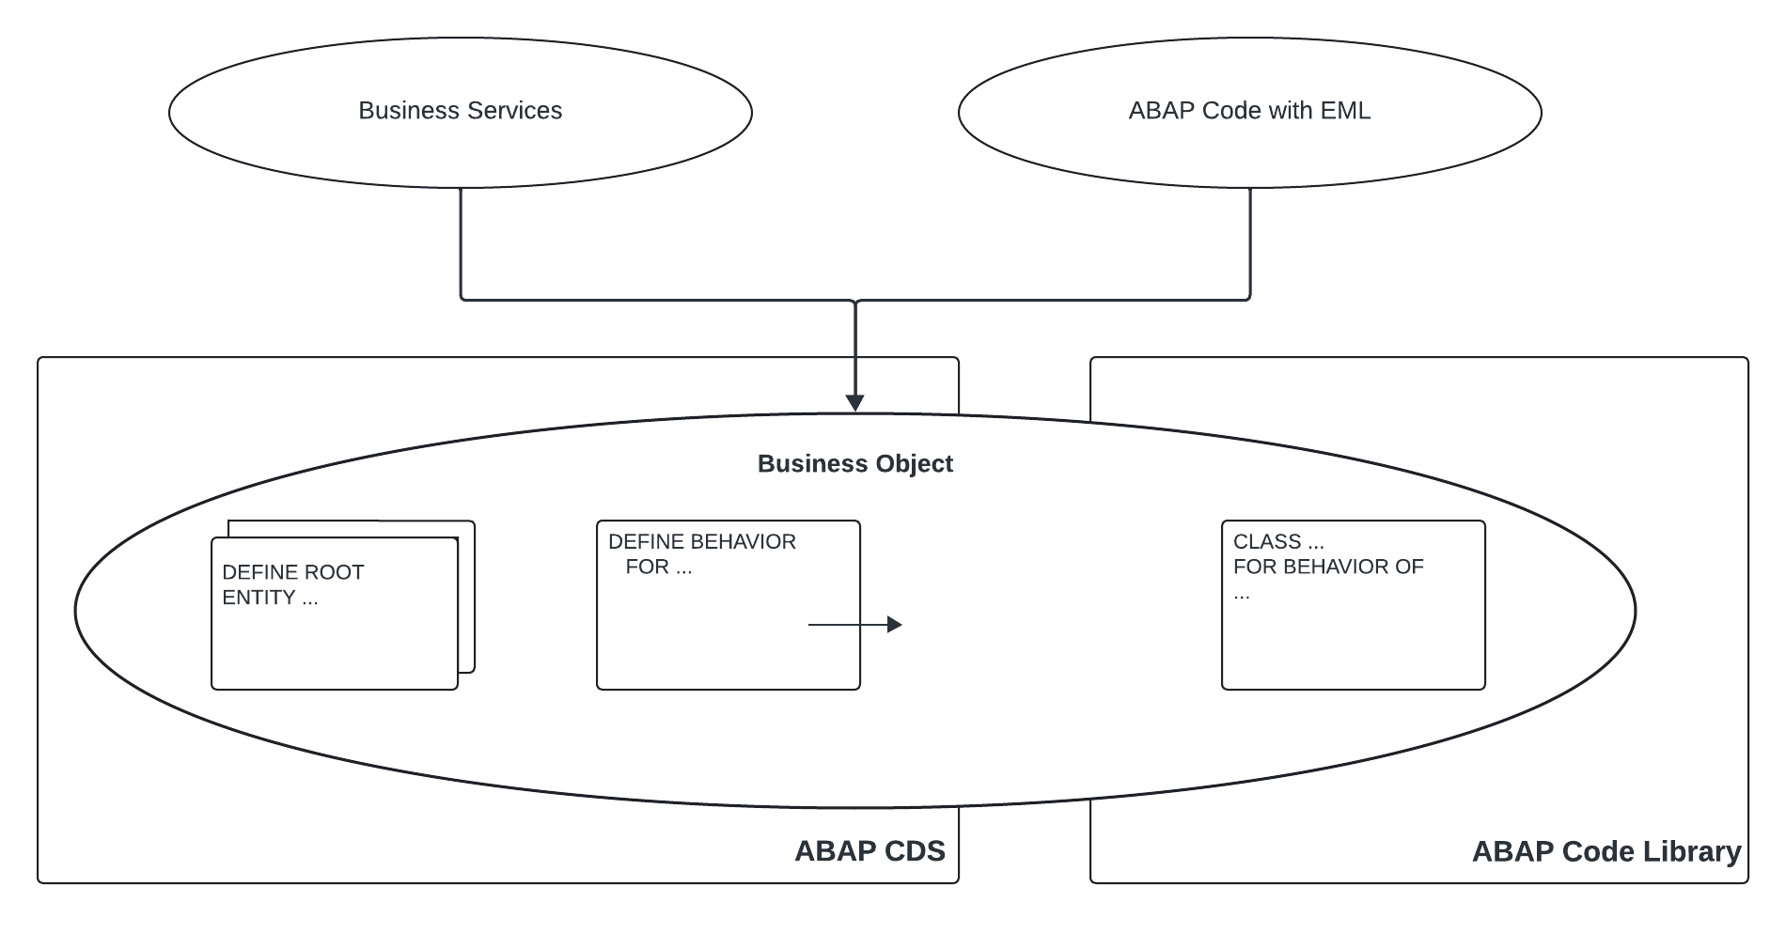
Business Object
Geschäftsobjekte werden mit mehreren CDS-View Entitäten modelliert.
CDS Behavior für die Transaktionslogik.
Implementieren der Transaktionslogik in einem Behavior Pool (ABAP Class in der ABAP Code Library).
Business Services konsumieren BOs zum Beispiel mittels OData Services.
Zugriff im ABAP Code mittels Entity Modeling Language (EML).

Slide 9
ABAP CDS Objekte
Development Objekte | Zweck | Hinweis
CDS Data Definition | Definieren einer CDS Entity | CDS Entities: CDS View Entity CDS DDIC-based Views (obsolete) CDS Projection Views CDS Abstract Entities CDS Table Functions CDS Custom Entities CDS Hierachies
CDS Access Control | Definieren einer CDS Rolle | Read Acess Data
CDS Metadata Extension | Hinzufügen von Metadata für eine CDS Entity | Metadaten für CDS Entity
CDS Behavior | Definieren des Verhaltens eines BOs | Wird für die Transaktionsverarbeitung in RAP verwendet.

Slide 10
Einführung
ABAP 7.5x and Clean ABAP

Slide 11
Änderungen zu ABAP 7.4 und 7.5
Änderungen zu Release 7.40, SP08
Änderungen zu den Releases 7.5x

Slide 12

Clean ABAP
Clean ABAP Styleguid
Ziel des Guides ist es, Programmierer zu unterstützen, einen effizienteren, verständlicheren und robusteren Code zu schreiben.

Slide 13
Einführung
Arbeiten mit CDS Views

Slide 14
Hands On

Slide 15
Basic SQL Features
Praktische Übung

Slide 16
Entity-Relationship Model
„Modell zur Darstellung von Dingen / Gegenständen / Objekten und deren Beziehungen“
Semantische Datenmodellierung den in einem gegebenen Kontext (z. B. einem Projekt zur Erstellung eines Informationssystems) relevanten Ausschnitt der realen Welt zu bestimmen und darzustellen.
Die grafische Darstellung von Entitäts- und Beziehungstypen wird Entity-Relationship-Diagramm (ERD) oder ER-Diagramm genannt.

Slide 17
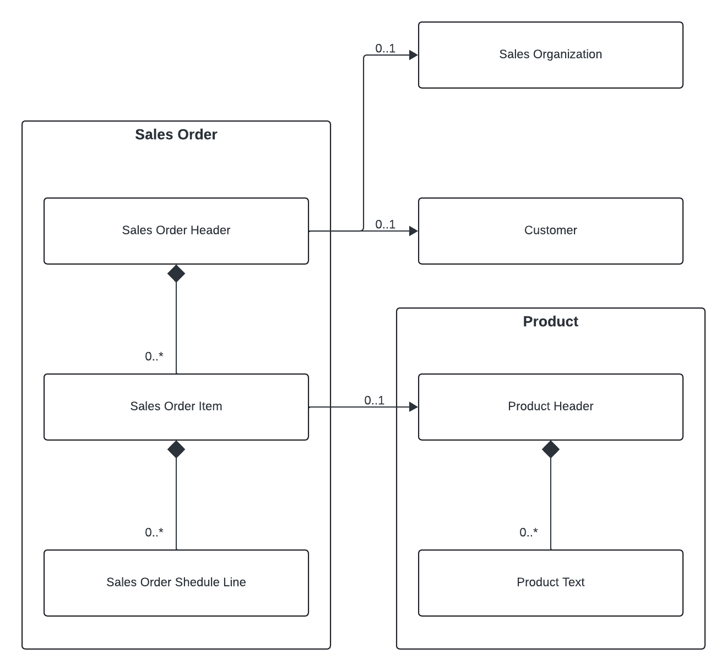
Das Datenmodell definieren
Object | Entity | DB Table | CDS View
Sales Order | Sales Order (header) | Z*SalesOrder | ZI_*SalesOrder
 | Sales Order Item | Z*SalesOrderItem | ZI_*SalesOrderItem
 | Sales Order Schedule Line | Z*SalesOrderSLine | ZI_*SalesOrderScheduleLine
Sales Organization | Sales Organization | Z*SalesOrg | ZI_*SalesOrg
Customer | Customer | Z*Customer | ZI_*Customer
Product | Product | Z*Product | ZI_*Product
 | Product Text | Z*ProductText | ZI*ProductText

Slide 18
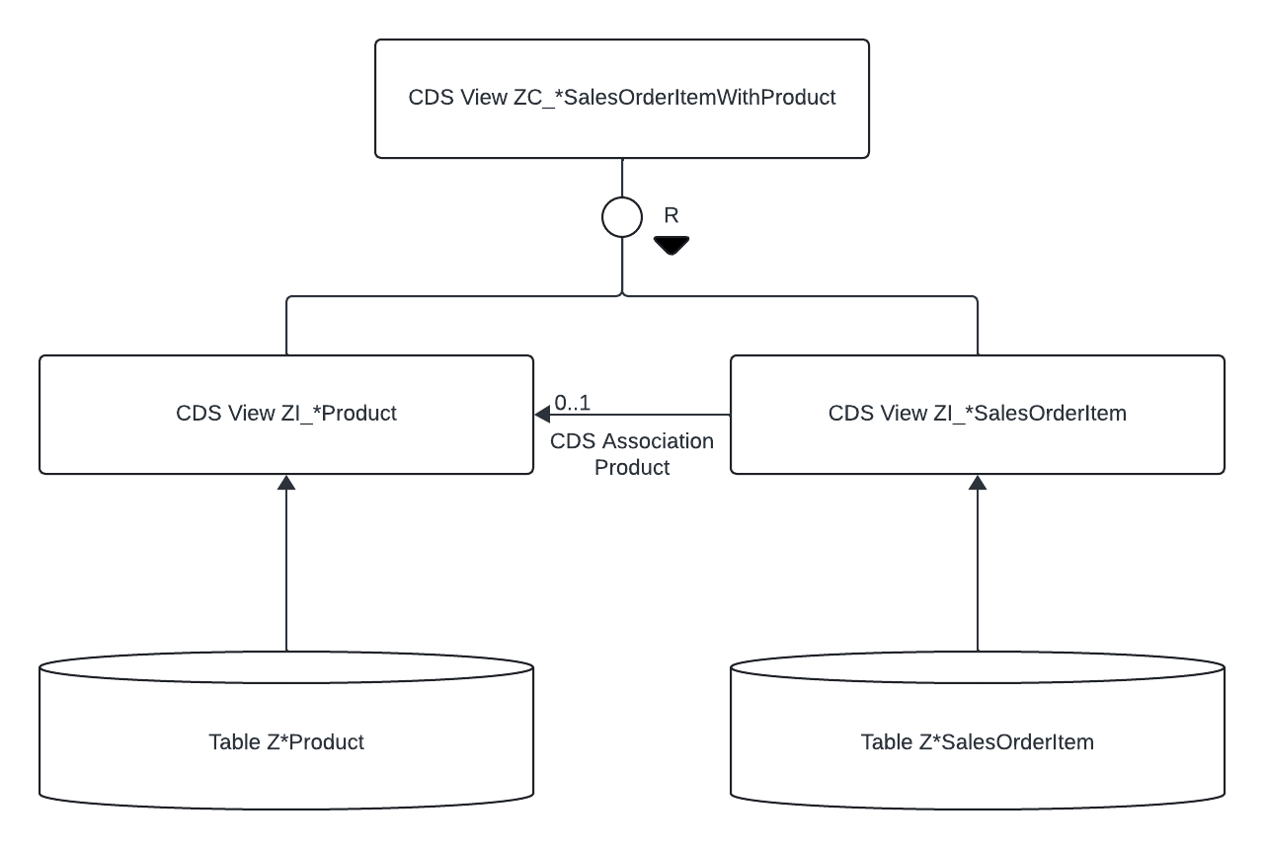
Das Datenmodel definieren

Slide 19
Hands On
Datenbanktabelle erzeugen und befüllen Quelltext im GIT unter Schulung

Slide 20
Hands On
Einfache CDS Views erzeugen Musterlösung im GIT unter Schulung

Slide 21
Unterschied Assoziationen und Joins
„Join on demand“
Technisch gesehen sind beide Optionen ähnlich. Der Hauptunterschied besteht darin, dass die über die Assoziation verbundenen Tabellen nur dann ausgewählt werden, wenn der Aufrufer (z. B. die SELECT-Anweisung in ABAP) mindestens ein Feld der Bezugstabelle haben möchte.

Slide 22
Hands On
Assoziationen erstellen Musterlösung im GIT unter Schulung

Slide 23
Root entity
Mit einer Root-View-Entität können wir nun jede View-Entität als mögliches Business-Objekt (BO) definieren.
Dieses BO kann später in der SAP RESTful-Anwendungsprogrammierung verwendet werden.

Slide 24
Hands On
Root entity Musterlösung im GIT unter Schulung

Slide 25
Assoziation und Komposition
Eine CDS-Komposition ist eine spezialisierte/strengere Form der CDS-Assoziation, die die CDS-Entität als übergeordnete Entität des Kompositionsziels definiert.
Die Ziel-Entität der Komposition ist die untergeordnete Entität und muss eine TO-PARENT-Assoziation zu ihrer übergeordneten Entität definieren.
Existentielle Abhängigkeit, welche für uns ebenfalls im RAP-Kontext wichtig ist.

Slide 26
Hands On
Kompositionen erstellen Musterlösung im GIT unter Schulung

Slide 27
Quiz
Was ist eine Entität?
Was ist ein BO?
Was ist der Unterschied zwischen einer CDS-View mit „define view...“ und “define view entity...“.
Was sind Assoziationen? Ziehe einen Vergleich zu einem herkömmlichen Join.
Wofür werden Kompositionen verwendet?
Beschreibe den Grundaufbau einer CDS.
Wozu dienen Annotationen?

Slide 28
SQL Features
Praktische Übung

Slide 29
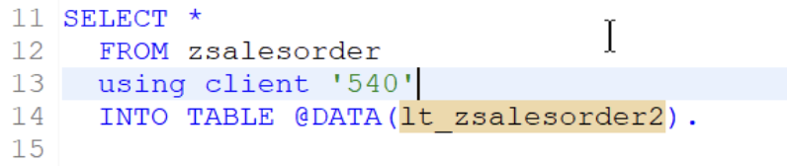
Hands on
Teste ob Cross Client Selektionen auf CDS-Views ebenfalls möglich ist.
Erstelle hierzu einen Report.
Nutze eine von dir erstellte CDS.

Slide 30
Hands on
Schreibe einen Report mit einem Select, welches Werte aus Sales Order Item und dem Produkt Header wiedergibt.

Slide 31
Hands On
Schreibe ein Programm, welches die Daten aus der Sales Order Sheduleline selektiert.
Gebe Daten aus dem Header, den Items, dem Produkt sowie den Produkttext zurück.
Was fehlt dir beim Produkttext auf?
Wie kann das Problem umgangen werden?

Slide 32
Hands On
Schaue dir den CDS View Z_ViewWithOptionalParameters an.
Schreibe einen Report, der ein Select mit dem heutigen System-Datum nutzt Select * from ... ( p_parameter = ... )
Nutze auch die weiteren Parameter in deinem Report.

Slide 33
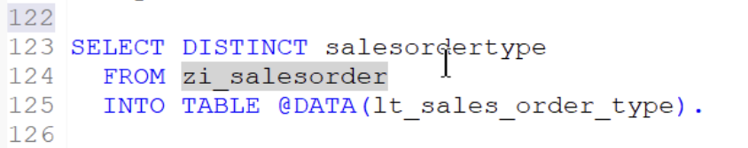
Hands On
Schreibe einen Report der ein Select Distinct durchführt.
Wozu dient Distinct?
Schreibe ein CDS View der den Distinct Befehl nutzt.

Slide 34
Hands On
Schreibe ein CDS View, als Select auf Z_ViewAsDataSourceD.
Setze einen LEFT Outer Join auf Z_ViewAsDataSourceD und den Feldern FieldD2 = FieldE1.
Schreibe eine CDS die das Left Outer Join als Association umsetzt.

Slide 35
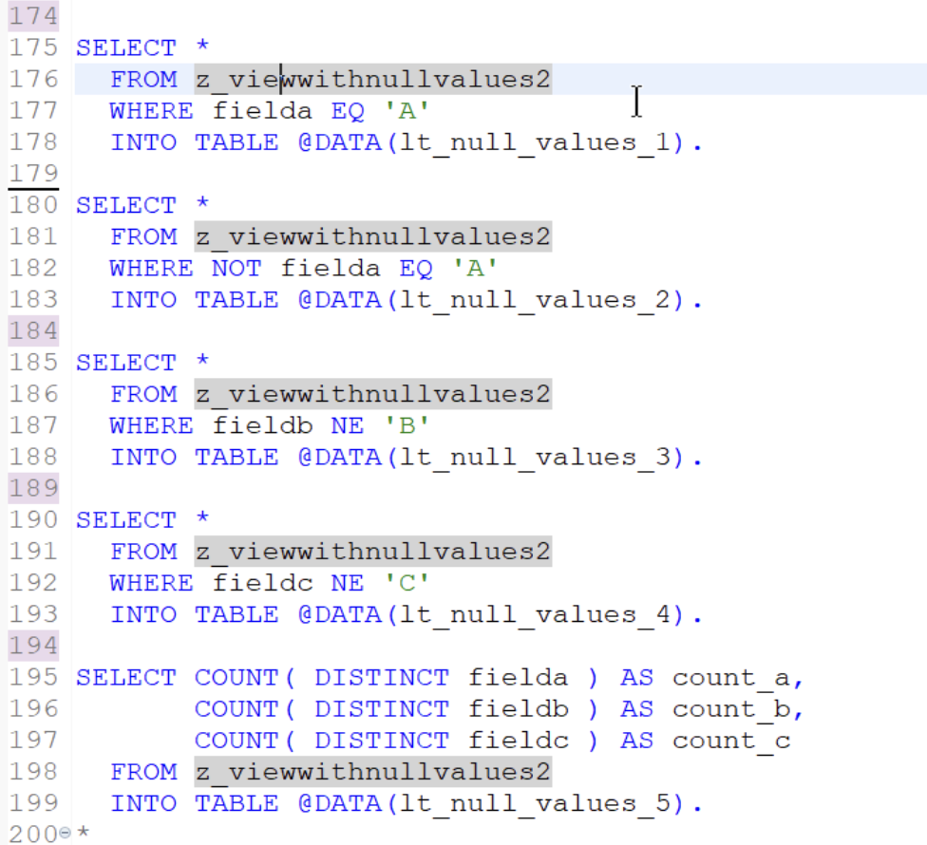
Hands On
Setze folgenden Report um.
Dokumentiere im Quellcode die Ergebnisse der unterschiedlichen Selektionen.
Kannst du sagen, warum die Ergebnisse unterschiedlich ausfallen?
Schaue in die CDS, was bedeutet das Schlüsselwort UNION?

Slide 36
Hands On
Schaue dir den CDS View aus der Selektion an.
Schreibe ein Report mit diesem Select und vergleiche im Ergebnis (IF Anweisung) die Felder castchar und numc000... via EQ.
Zusatzsaufgabe: Schreibe ein CDS View das ZI_SFLIGHT selektiert aber den Timestamp in ein Datum wandelt.

Slide 37
Hands on
Schaue dir ZI_PRODUCTS_000 an.
Beschreibe kurz, was dieser View darstellt.

Slide 38
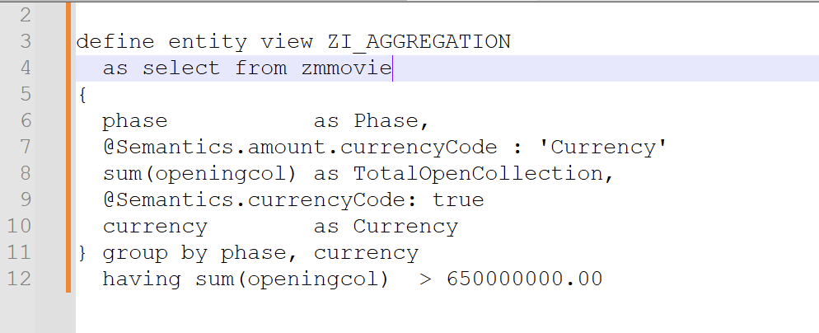
Hands On
Schreibe eine ähnliche View, welches von ZI_PRODUCTS_000 selektiert.
Nutze für having sum einen parameter.
Übergebe den Parameter aus einem Report heraus mittels im Selekt.

Slide 39
Brainstorming
Tageszusammenfassung

Slide 40
Tag 2

Slide 41
Consumption Views
Praktische Übung

Slide 42
Hands On
Analytical Querries
Conversion Functions
Parameter
Default Values
Texte und Übersetzung
Semantische Felder
Musterlösung im GIT unter Schulung

Slide 43
Hands On
Erstellen eines Fiori / Webdynpro Tiles für das Fiori Launchpad

Slide 44
Advanced Concepts
Praktische Übung

Slide 45
Hands On
Suchhilfen
SAP Standard CDS Views erweitern
Autorisierungskonzept
Hierachien
Musterlösung im GIT unter Schulung

Slide 46
Database Specific Features
AMDP (Table Functions)

Slide 47
Hands On
AMDP
Musterlösung im GIT unter Schulung

Slide 48

AMDP
AMDP (Akronym von ABAP Managed Database Procedures) bezeichnete ursprünglich ein „Framework“ der SAP zum Definieren, Implementieren, Verwalten und Aufrufen von Datenbankprozeduren in der SAP-HANA-Datenbank aus dem ABAP-Applikationsserver heraus. Mittlerweile ist auch eine Unterstützung für Datenbankfunktionen hinzugekommen. Die Implementierung erfolgt in SQLScript, der Abfragesprache für die SAP-HANA-Datenbank.
^{Quelle Wikipedia}

Slide 49
Konsumieren von CDS Views
ALV IDA und OData

Slide 50
Hands On
ALV IDA
Musterlösung im GIT unter Schulung

Slide 51
OData
Das Open Data Protocol (OData) ist ein unter dem Open Specification Promise von Microsoft veröffentlichtes HTTP-basiertes Protokoll für den Datenzugriff zwischen kompatiblen Softwaresystemen, um in diesen CRUD-Operationen zu ermöglichen. Aufbauend auf älteren Protokollen wie ODBC und JDBC kann OData u. a. innerhalb von Cloud-Diensten (Azure), MySQL, Java und Rails eingebunden werden und ist in der Lage, in der Client-Server-Kommunikation eine einheitliche Semantik für den Datenaustausch zur Verfügung zu stellen. ^{Quelle Wikipedia}

Slide 52
Hands On
OData

